Slide 1





Slide 2

Start 1 Mei 2020:
20 Angkatan,
200 Alumni Pasutri Stronger Marriage di
30 Kota di Indonesia

Slide 3

BISA DIDAPAT DI:
- TOKOPEDIA
- SHOPEE
SEARCH: JOYLYNNE STORE
Ada Gratis Ongkir

Slide 4
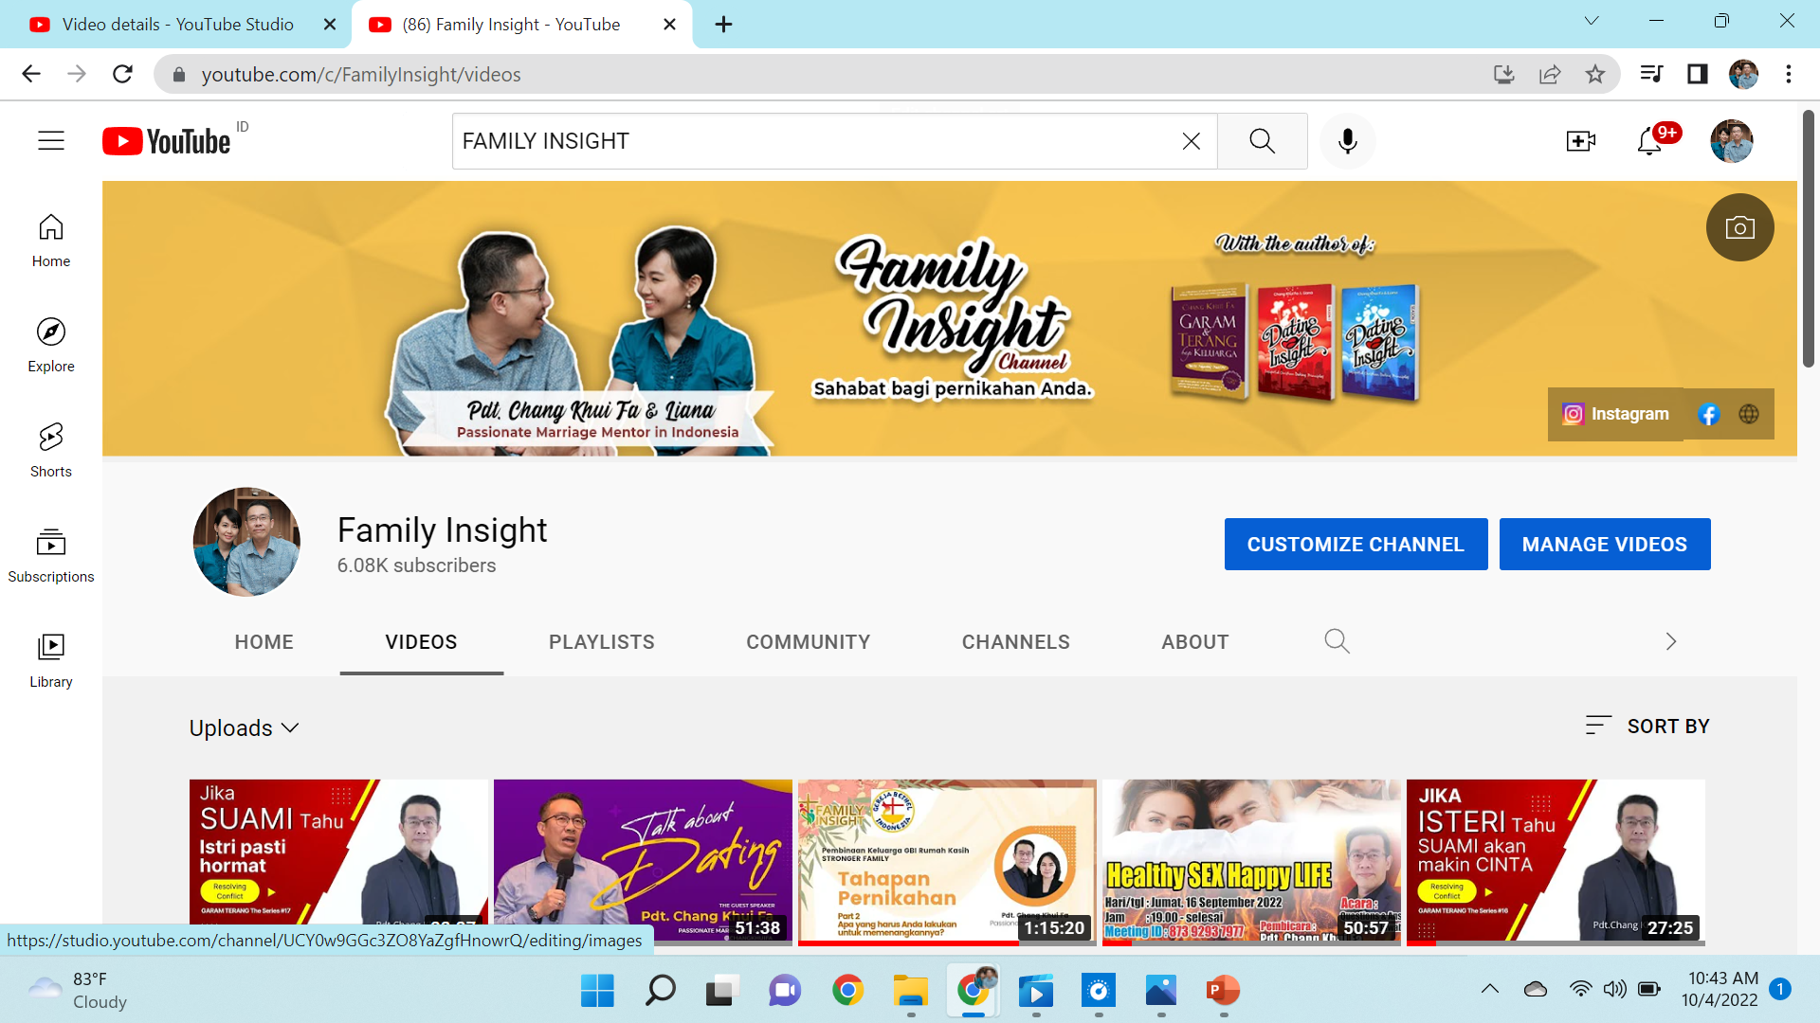
YOUTUBE FAMILY INSIGHT
Pdt. Chang Khui Fa - Passionate Marriage Mentor

Slide 5

BISA DIDAPAT DI:
- TOKOPEDIA
- SHOPEE
SEARCH: JOYLYNNE STORE
Ada Gratis Ongkir
Pdt. Chang Khui Fa & Liana - Passionate Marriage Mentor

Slide 6
TIGA PASUTRI YANG MENIKAH DI GEREJA YANG SAMA. APA YANG TERJADI SETELAH 10 TAHUN BERLALU?

Slide 7



3 PASUTRI
SETELAH 10 TAHUN
01
02
03
GROWTH & FRUITFUL
SO AND SO
BERCERAI
Pdt. Chang Khui Fa & Liana - Passionate Marriage Mentor

Slide 8
Masalah-masalah yang kerap hadir: 1. Gagal membangun relasi dengan TUHAN.

Slide 9
Masalah-masalah yang kerap hadir: 2. Poor Communication.

Slide 10
Masalah-masalah yang kerap hadir: 3. Hubungan seksual yang tidak menyenangkan dan jatuh dalam pornography.

Slide 11
Masalah-masalah yang kerap hadir: 4. Tidak adanya Family Altar.

Slide 12

The Strong Family.
Suami Istri yg Sepakat
Intimacy with God
Pdt. Chang Khui Fa & Liana - Passionate Marriage Mentor

Slide 13
DUA RELASI yang harus Anda RAWAT seumur hidup: 1. Relasi dengan TUHAN 2. Relasi dengan Pasangan
Pdt. Chang Khui Fa & Liana Chang
Passionate Marriage Mentor

Slide 14
Jika DUA RELASI berhasil Anda Rawat maka Anda akan mengalami THE STRONG FAMILY.
Pdt. Chang Khui Fa & Liana Chang
Passionate Marriage Mentor

Slide 15
Bagaimanakah Hubungan Anda dengan TUHAN saat ini?

Slide 16
Kapan Anda terakhir kali membaca Alkitab setiap hari?

Slide 17
1 Petrus 2:10 kamu, yang dahulu bukan umat Allah, tetapi yang sekarang telah menjadi umat-Nya, yang dahulu tidak dikasihani tetapi yang sekarang telah beroleh belas kasihan.

Slide 18
HANYA UNTUK MEMBACA ALKITAB SAJA KITA BUTUH BELAS KASIHAN TUHAN.

Slide 19
FAVOR OF THE LORD EMOSI: ANTUSIAS, KETENTRAMAN, SUKACITA PIKIRAN: VISION, WISDOM & DIRECTION

Slide 20
Matius 18:19-20 Dan lagi Aku berkata kepadamu: Jika dua orang dari padamu di dunia ini sepakat meminta apa pun juga, permintaan mereka itu akan dikabulkan oleh Bapa-Ku yang di sorga. Sebab di mana dua atau tiga orang berkumpul dalam nama-Ku, di situ Aku ada di tengah-tengah mereka."

Slide 21
Pengkhotbah 9:9 Nikmatilah hidup dengan isteri yang kaukasihi seumur hidupmu yang sia-sia, yang dikaruniakan TUHAN kepadamu di bawah matahari, karena itulah bahagianmu dalam hidup dan dalam usaha yang engkau lakukan dengan jerih payah di bawah matahari.
Pdt. Chang Khui Fa & Liana Chang
Passionate Marriage Mentor

Slide 22
Menikmati KEHIDUPAN PERNIKAHAN? - Casual Friend - Close Friend - Best Friend - Stranger - Enemy

Slide 23
My Husband/My Wife is My Best Friend Suami istri memiliki komunikasi yang sehat.

Slide 24
Efesus 4: 32 Tetapi hendaklah kamu ramah seorang terhadap yang lain, penuh kasih mesra dan saling mengampuni, sebagaimana Allah di dalam Kristus telah mengampuni kamu.
Pdt. Chang Khui Fa & Liana
Passionate Marriage Mentor

Slide 25
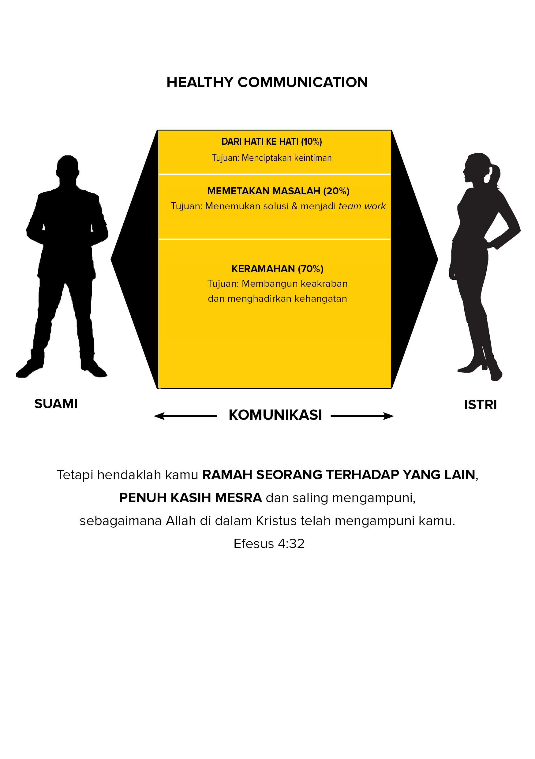
Bagan-bagan
Pdt. Chang Khui Fa - Passionate Marriage Mentor

Slide 26
Kenali Kondisi Pernikahan Anda
01
02
03
Bawa Kepada TUHAN
Masuk Dalam Proses Pendewasaan
Petakan Masalah
Yang Ada
Pdt. Chang Khui Fa - Passionate Marriage Mentor

Slide 27

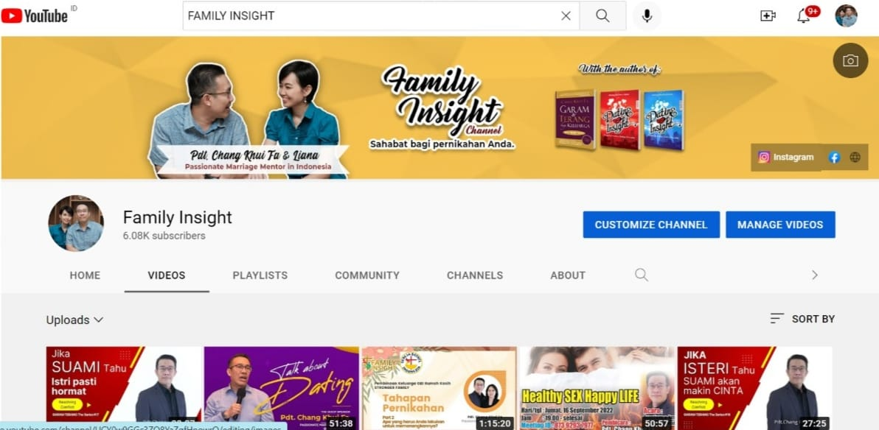
TANYA JAWAB
INSTAGRAM @changkhuifa
WA 0812 2099 7939
YOUTUBE CHANNEL: Family Insight

